Slide 1



XVII. MEĐUNARODNI SIMPOZIJI GOSPODARENJA
OTPADOM U ZAGREBU
Zagreb, Republika Hrvatska, 9. - 11. prosinac 2024.
PRIMJER DOBRE PRAKSE
CIRKULARNOG GOSPODARENJA OTPADOM
NA PODRUČJU GRADA LUDBREGA
AUTORI: dr.sc. Melita Srpak; Krešimir Horvat, bacc.oec. ; Ivana Matijašec Orehovec; mag.oecol.

Slide 2
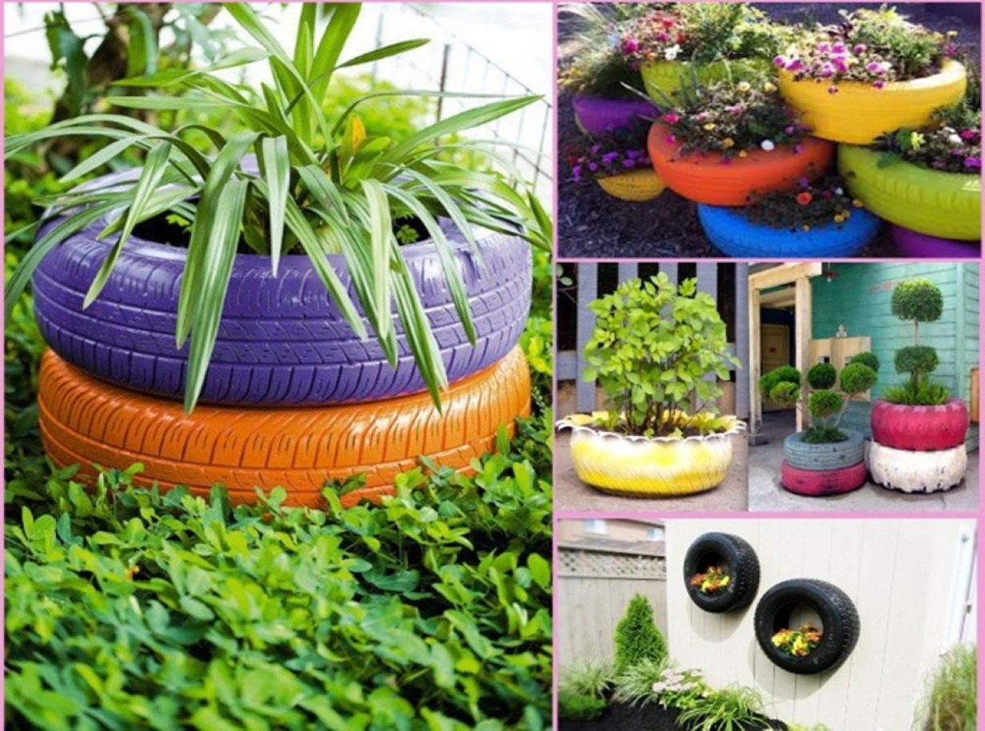
SADRŽAJ:
UVOD
GOSPODARENJE OTPADOM NA PODRUČJU GRADA LUDBREGA
ANALIZA I OCJENA STANJA U GOSPODARENJU OTPADOM NA PODRUČJU GRADA LUDBREGA
REZULTATI I RASPRAVA O VRSTAMA STVORENOG OTPADA TE OSTVARIVANJU CIJEVA
ZAKLJUČAK

Slide 3
UVOD
Gospodarenje otpadom - element održivog razvoja i zaštite okoliša
Klimatske promjene – emisija stakleničkih plinova
Mjere za poboljšanje sustava gospodarenja otpadom
Sustav gospodarenja otpadom na području Grada Ludbrega temelji se na nacionalnim strateškim dokumentima
Masovna proizvodnja otpada – globalni problem
Razvoj brzih i učinkovitih metoda recikliranja
Cirkularno gospodarenje otpadom GRAD LUDBREG

Slide 4
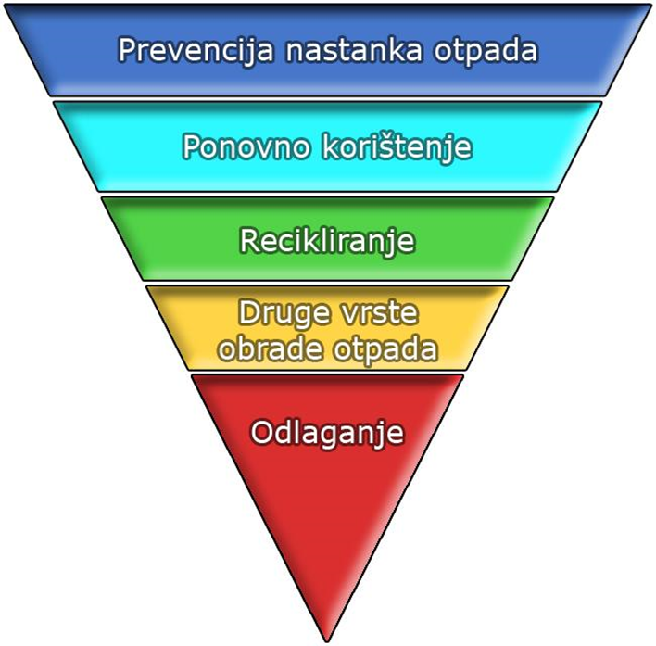
UVOD
RED PRVENSTVA U GOSPODARENJU OTPADOM

Slide 5

GOSPODARENJE OTPADOM NA PODRUČJU GRADA LUDBREGA
Javna usluga sakupljanja komunalnog otpada – odvojeno sakupljanje otpada
8.098 stanovnika u 3.275 domaćinstava, 245 gospodarskih subjekata
Uključeno je cjelokupno stanovništvo Grada Ludbrega
Sanacija odlagališta otpada „Meka“ 2016. godine – pozitivni utjecaj na lokalno okruženje

Slide 6
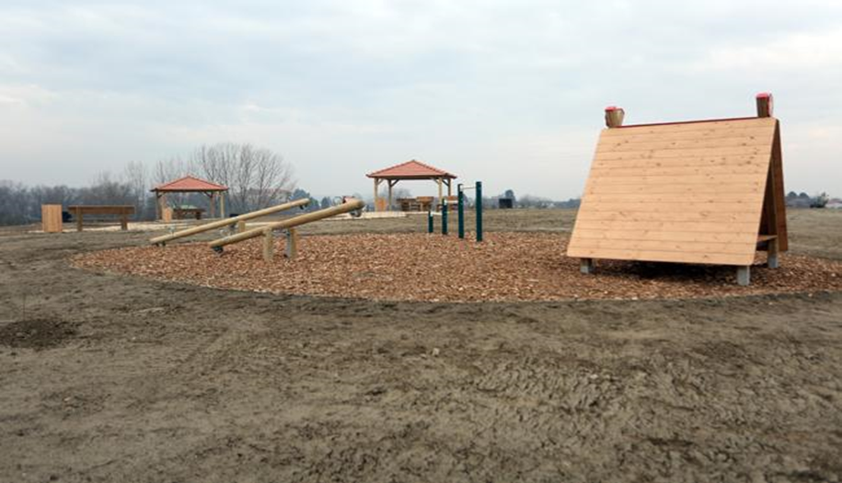
GOSPODARENJE OTPADOM NA PODRUČJU GRADA LUDBREGA
Naknada za korištenje odlagališta otpada na području druge jedinice lokalne samouprave
Naknada zbog korištenja odlagališta za tonu odloženoga otpada iznosi do 20% iznosa cijene odlaganja jedne tone miješanog komunalnog otpada određene cjenikom osobe koja upravlja odlagalištem, koja ne uključuje porez na dodanu vrijednost

Slide 7
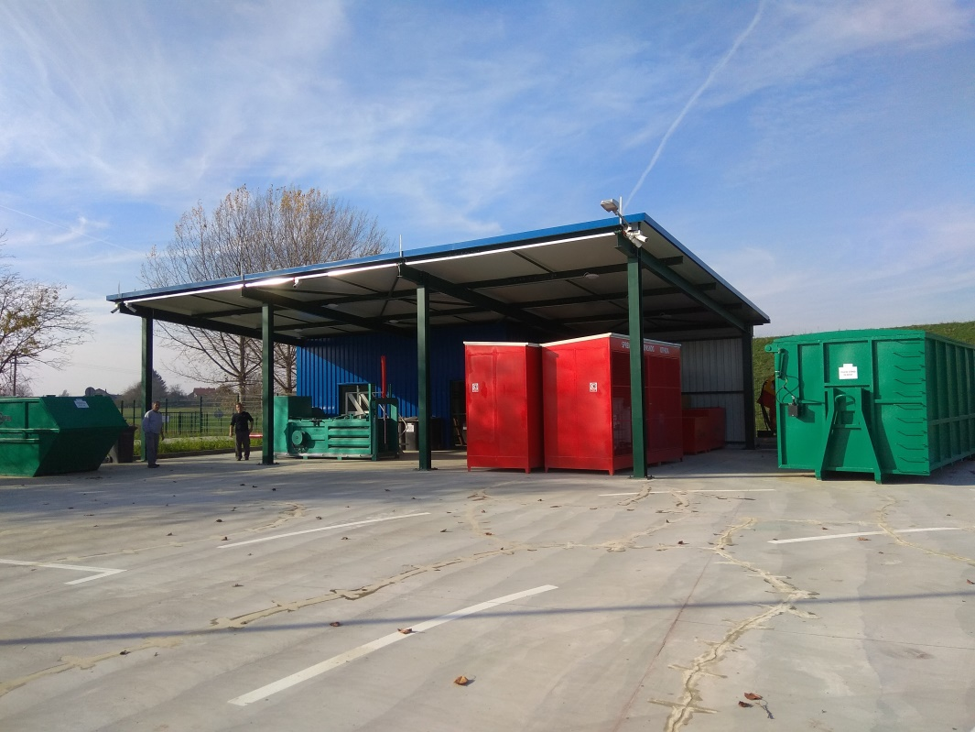
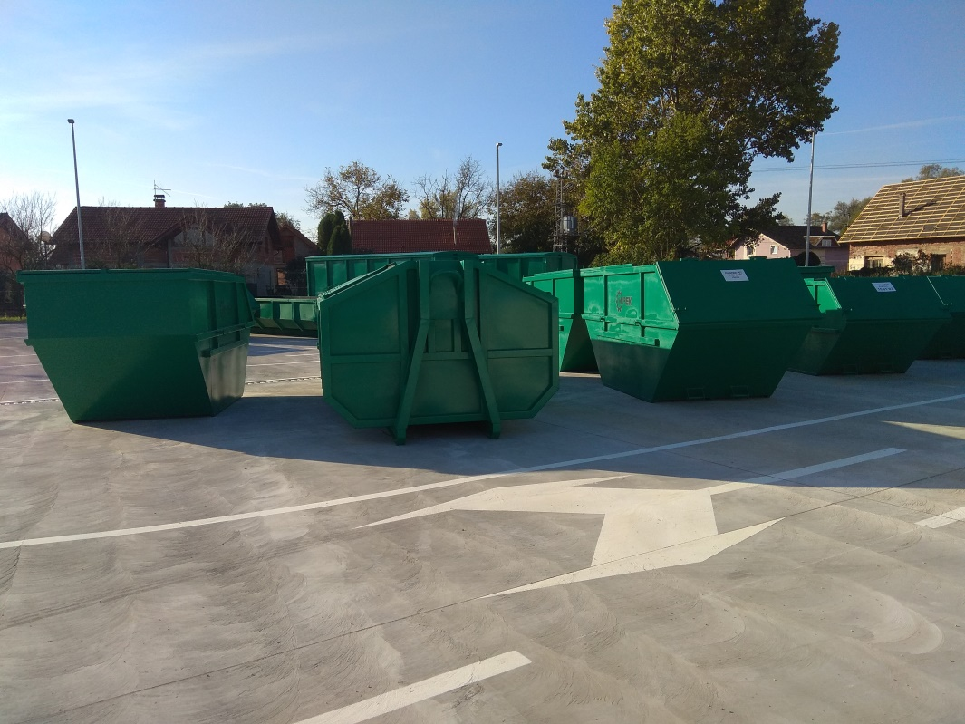
Izgrađeno je reciklažno dvorište „Meka“
U 2023. godini zabilježene su značajne količine zaprimljenog otpada – 92,50 t
Aktivnost građana - sustav reciklaže u lokalnoj zajednici

Slide 8
ANALIZA I OCJENA STANJA U GOSPODARENJU OTPADOM NA PODRUČJU GRADA LUDBREGA
SUSTAV GOSPODARENJA OTPADOM U GRADU LUDBREGU ZADOVOLJAVA SVE KRITERIJE, STANDARDE I CILJEVE GOSPODARENJA OTPADOM:
Sustav prikupljanja otpada „od vrata do vrata“
Naplata odvoza otpada prema ukupno proizvedenom volumenu otpada
Uspostaviti sustav gospodarenja građevinskim otpadom
Osigurati vlastite kapacitete za obradu otpada (sortirnica i kompostana)
Grad Ludbreg pozitivno odskače od prosjeka u Republici Hrvatskoj

Slide 9
MIJEŠANI KOMUNALNI OTPAD
Razdoblje od 2018. do 2023. godine - značajan trend smanjenja količine otpada
U 2023. godini ukupna količina prikupljenog miješanog komunalnog otpada u sklopu javne usluge u odnosu na 2018. godinu smanjila se za 193 t ili za 17 %
Odvajanje otpada, edukacija građana i stroži propisi
Tablica 1. Ukupno prikupljeni miješani komunalni otpad u razdoblju od 2018.−2023.

Slide 10
BIOOTPAD
Količina prikupljenog biootpada bilježi rast iz godine u godinu, a od 2018. do 2023. godine povećala se za 60,35 %
Uvođenje odvojenog prikupljanja biootpada „od vrata do vrata“ na čitavom području Grada, prikupljanje zelenog otpada, mogućnost samostalnog kompostiranja kod kuće
Tablica 2. Količine prikupljenog biootpada u razdoblju od 2018.−2023.

Slide 11
PAPIR, PLASTIKA, STAKLO I METAL
U prikupljenoj količini svih vrsta korisnog otpada također je zabilježen pozitivan trend unatrag šest godina
Najveći rast zabilježen je redom kod plastike (78,30 %), stakla (55,52 %), metala (47,90 %) i papira (13,61 %)
Tablica 3. Količine prikupljenog papira, plastike, stakla i metala u razdoblju od 2018.−2023.

Slide 12
Provodi se i odvojeno prikupljanje:
- tekstila
- otpadnih baterija i akumulatora (reciklažno dvorište)
- otpadnih jestivih ulja (reciklažno dvorište)
- otpadnih guma (reciklažno dvorište)
- glomaznog otpada - kod prikupljenog glomaznog otpada zabilježen je najveći
porast od 107,69 % u razdoblju od 2018. do 2023. godine
Tablica 4. Količine prikupljenog glomaznog otpada u razdoblju od 2018.−2023.

Slide 13
REZULTATI I RASPRAVA O VRSTAMA I KOLIČINAMA STVORENOG OTPADA, ODVOJENO SAKUPLJENOG OTPADA, ODLAGANJU KOMUNALNOG I BIORAZGRADIVOG OTPADA
Grad Ludbreg – primjer drugim gradovima
U 2018. godini odvajalo se 34,45% komunalnog otpada dok je u 2023. stopa odvojenog sakupljanja porasla na 52,18%
52 % odvojeno prikupljenog komunalnog otpada – Ludbreg među 9 gradova u Republici Hrvatskoj
U 2023. godini proizvedeno 262 kg/st komunalnog otpada - prosjek Hrvatske iznosi 474 kg/st
Grad Ludbreg ne plaća poticajnu naknadu za sakupljeni miješani komunalni otpad koji prekoračuje graničnu količinu miješanog komunalnog otpada
Zakonodavne promjene, edukacija građana i unapređenje infrastrukture - učinkovit sustav gospodarenja otpadom
Prevencija otpada, reciklaža i odgovorno odlaganje

Slide 14
ZAKLJUČAK
Potrebno je uspostaviti kvalitetan, dugoročno održiv i ekonomski isplativ sustav sakupljanja komunalnog otpada
Slijediti uspješne primjere dobre prakse koji su već implementirani
Usmjeriti napore na smanjenje otpada, povećati svijest građana
Edukacija zajednice - ključna uloga u promjeni ponašanja i poticanju održivih praksi
Unaprijediti sustave prikupljanja otpada kako bi se olakšalo odvajanje i reciklaža - uvođenje više kanti za odvojeno prikupljanje otpada
Zajednički trud svih dionika, uključujući građane i lokalne vlasti kao i prilagodba novim zakonodavnim okvirima - ostvarivanje dugoročnih ciljeva održivosti

Slide 15
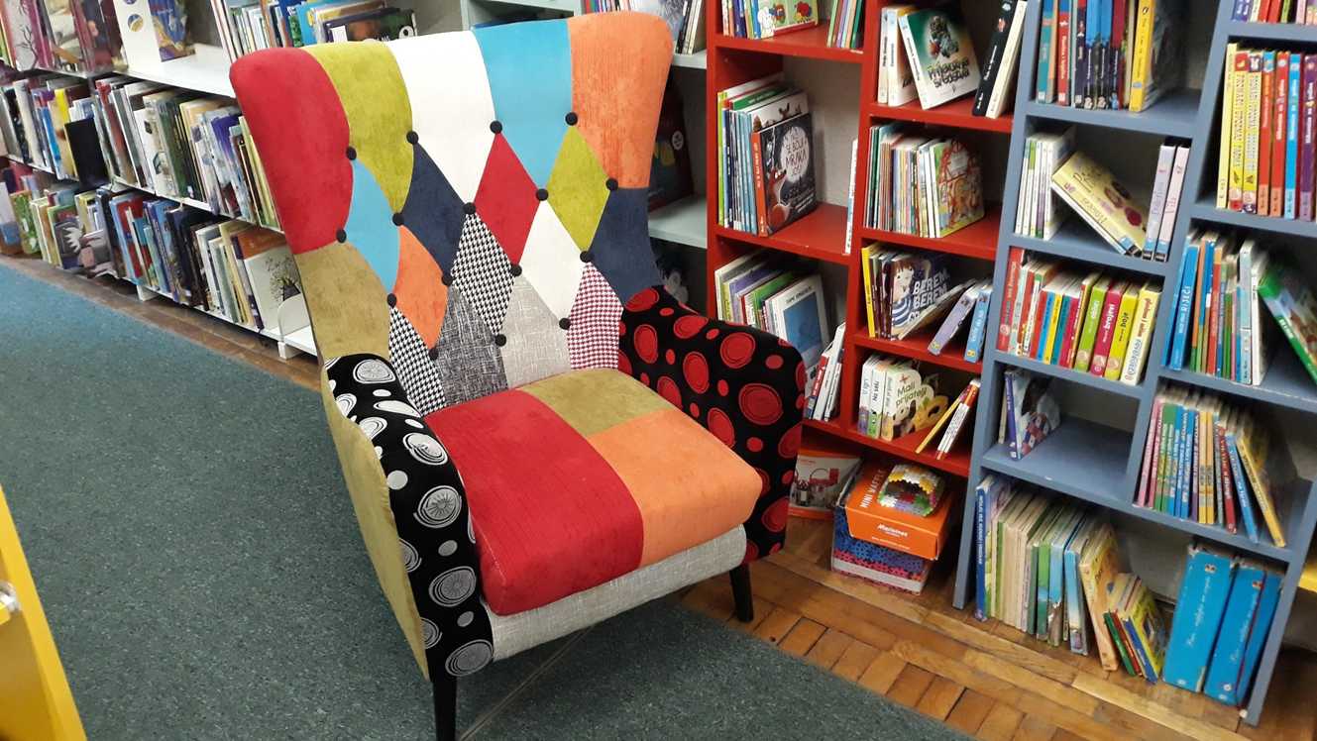

AKTIVNOSTI I EDUKACIJE NA PODRUČJU GRADA LUDBREGA

Slide 16
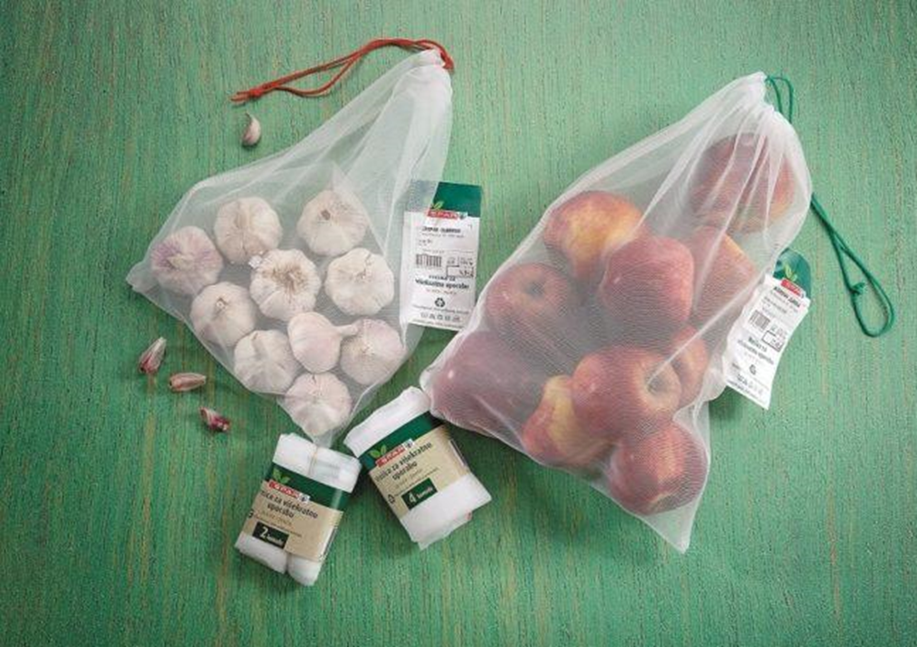

AKTIVNOSTI I EDUKACIJE NA PODRUČJU GRADA LUDBREGA
KORISTITE PLATNENE TORBE UMJESTO VREĆICA

Slide 17
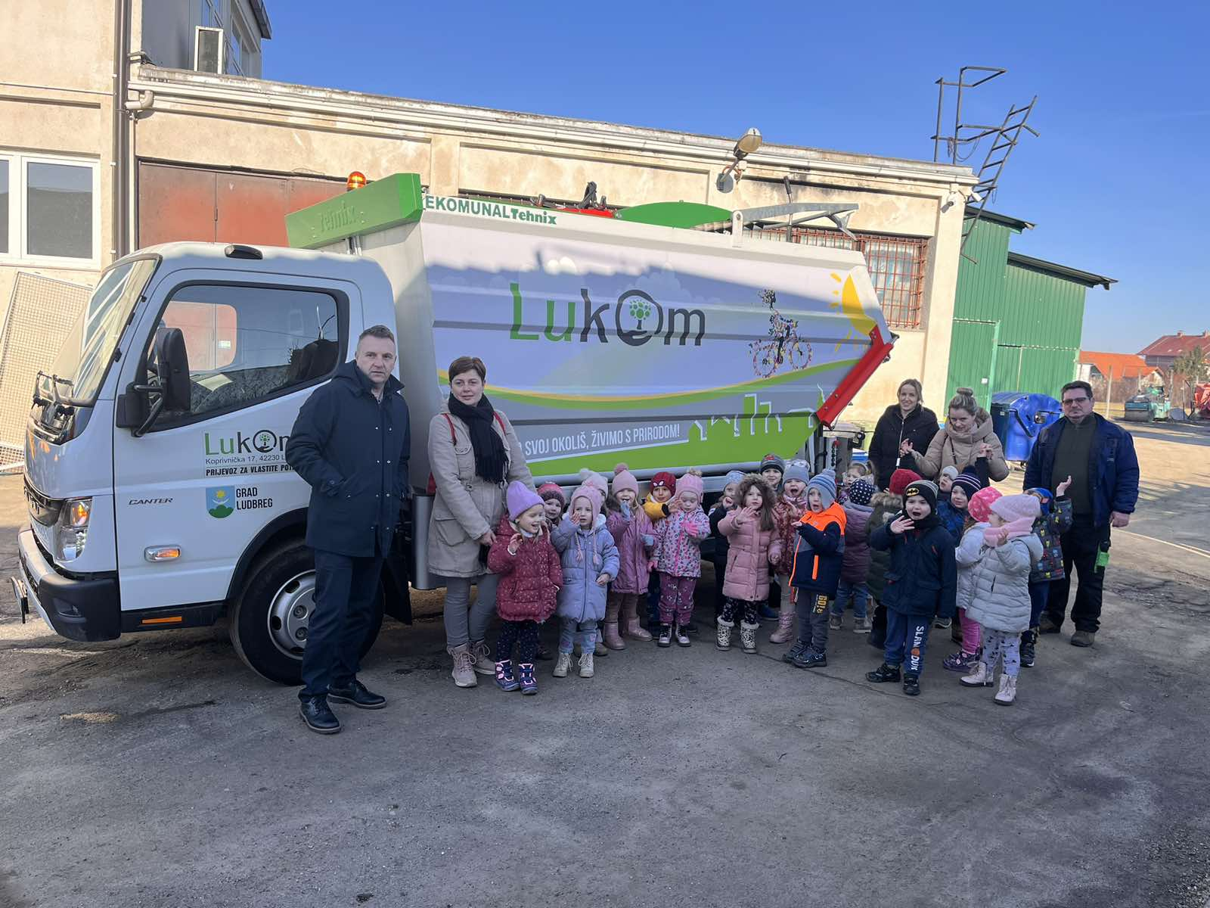
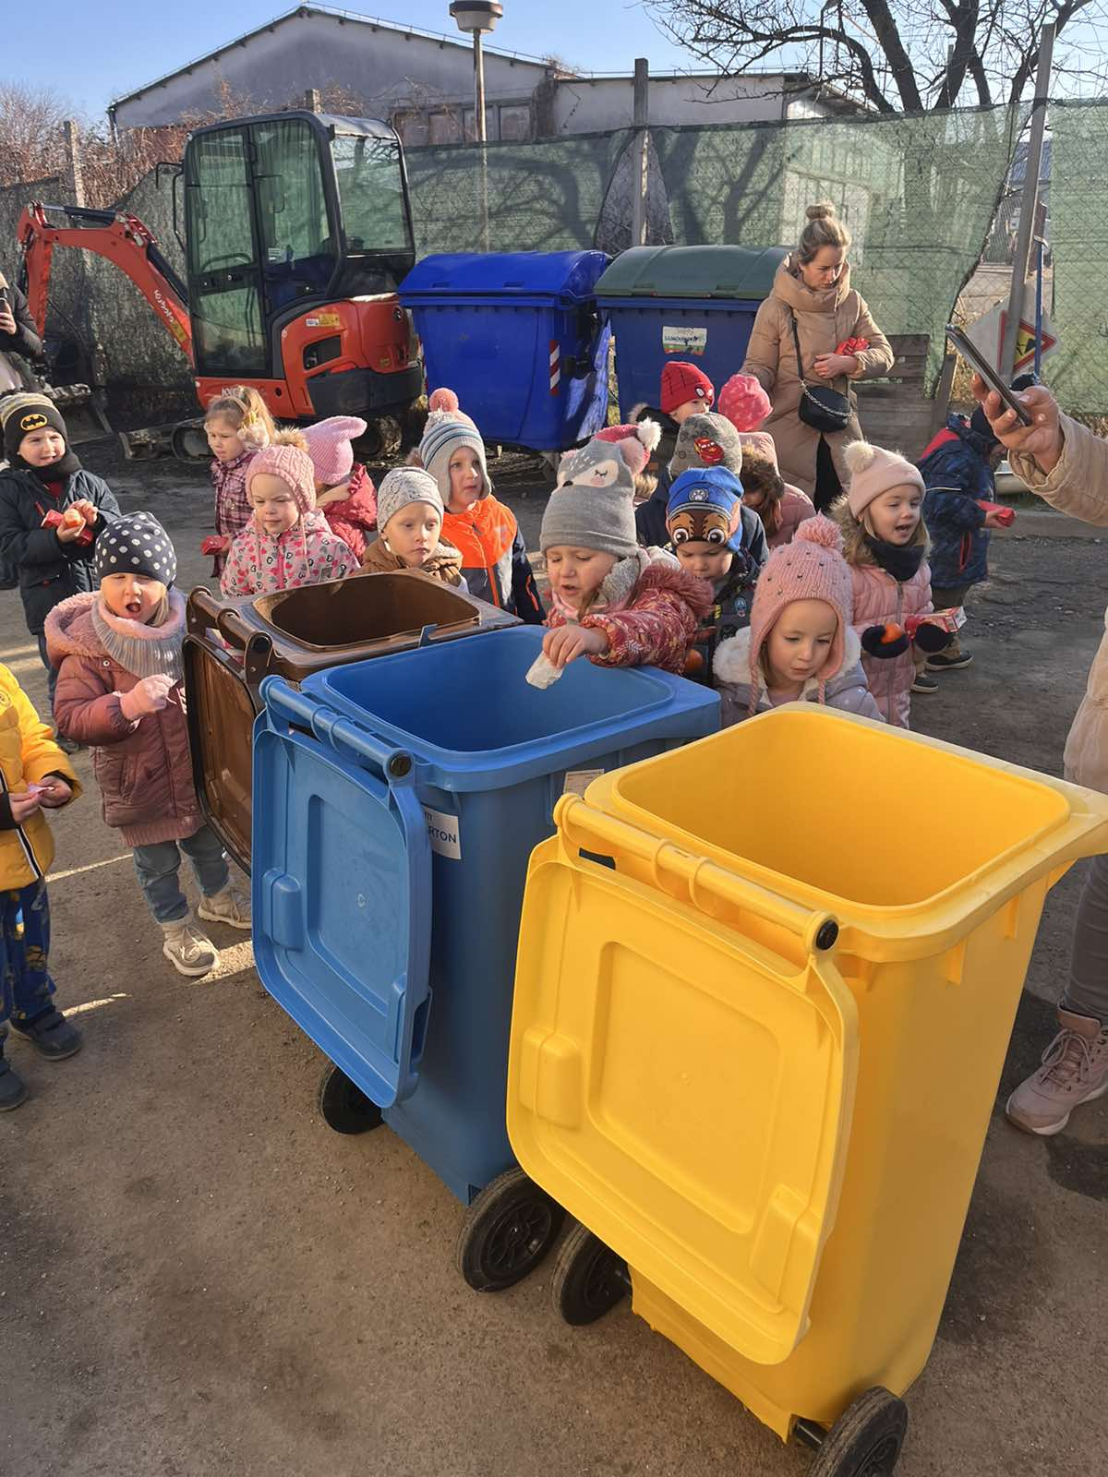
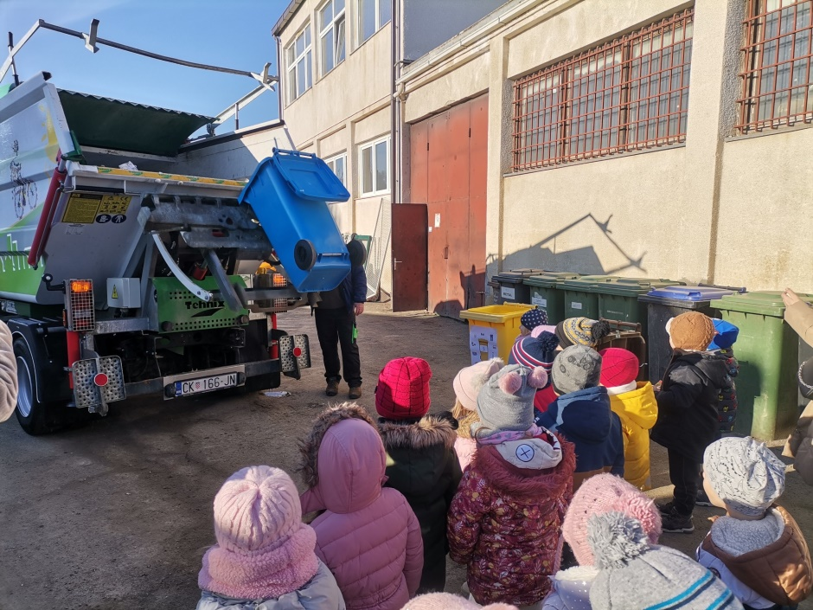
AKTIVNOSTI I EDUKACIJE NA PODRUČJU GRADA LUDBREGA

Slide 18
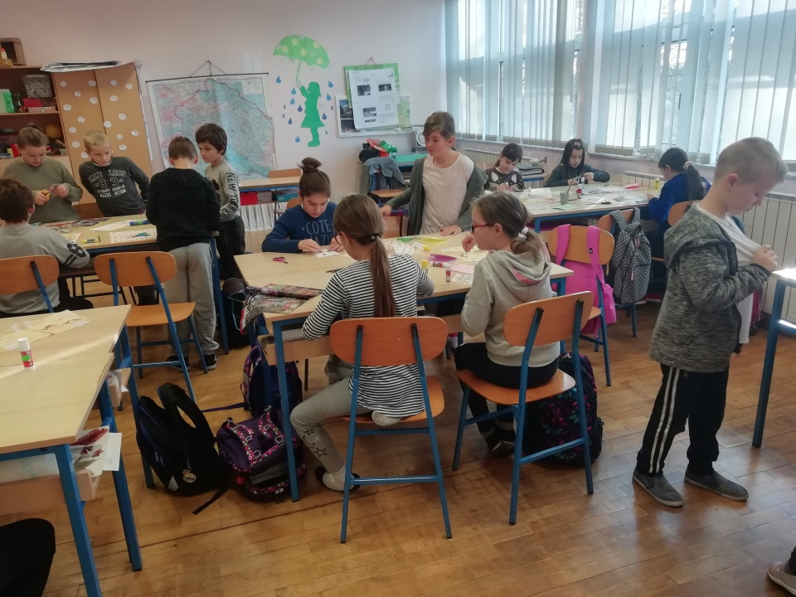
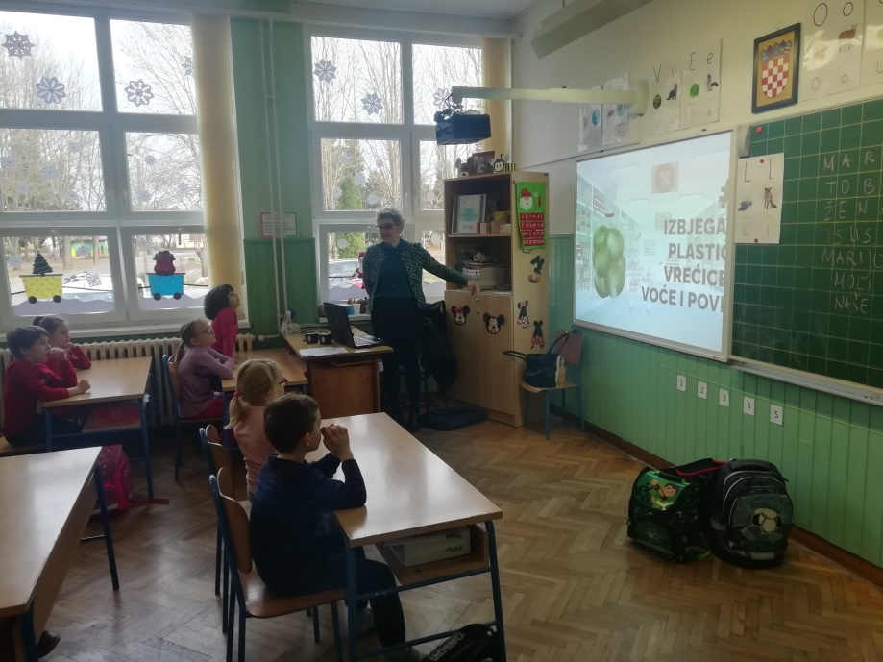
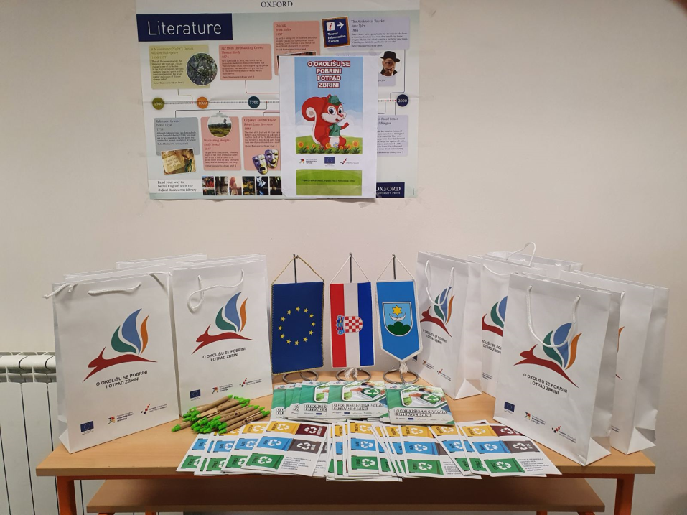
AKTIVNOSTI I EDUKACIJE NA PODRUČJU GRADA LUDBREGA
„O OKOLIŠU SE POBRINI I OTPAD ZBRINI”

Slide 19
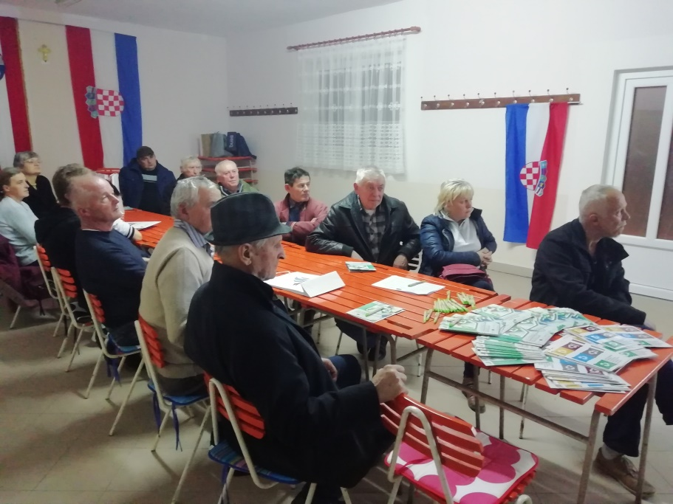
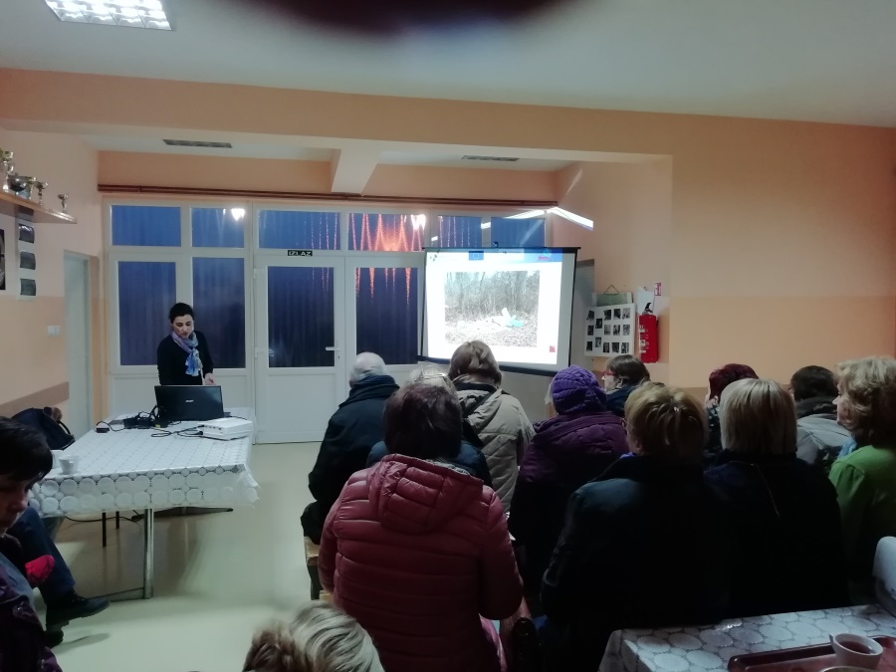
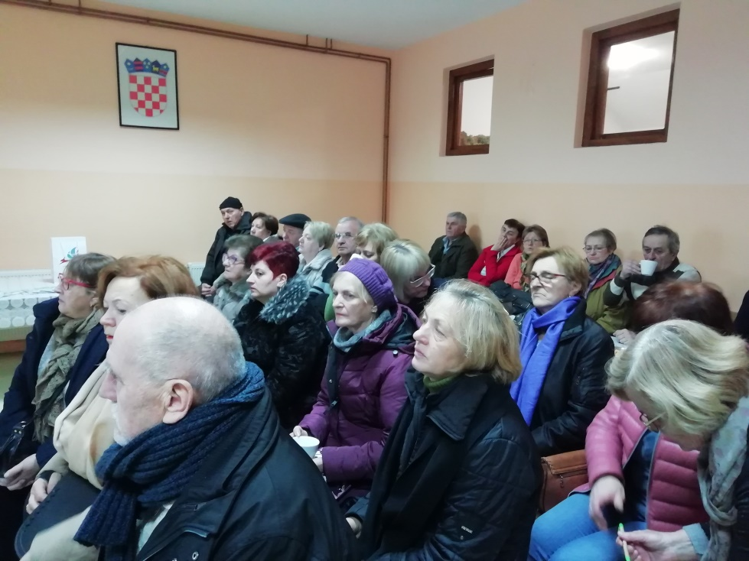
AKTIVNOSTI I EDUKACIJE NA PODRUČJU GRADA LUDBREGA

Slide 20
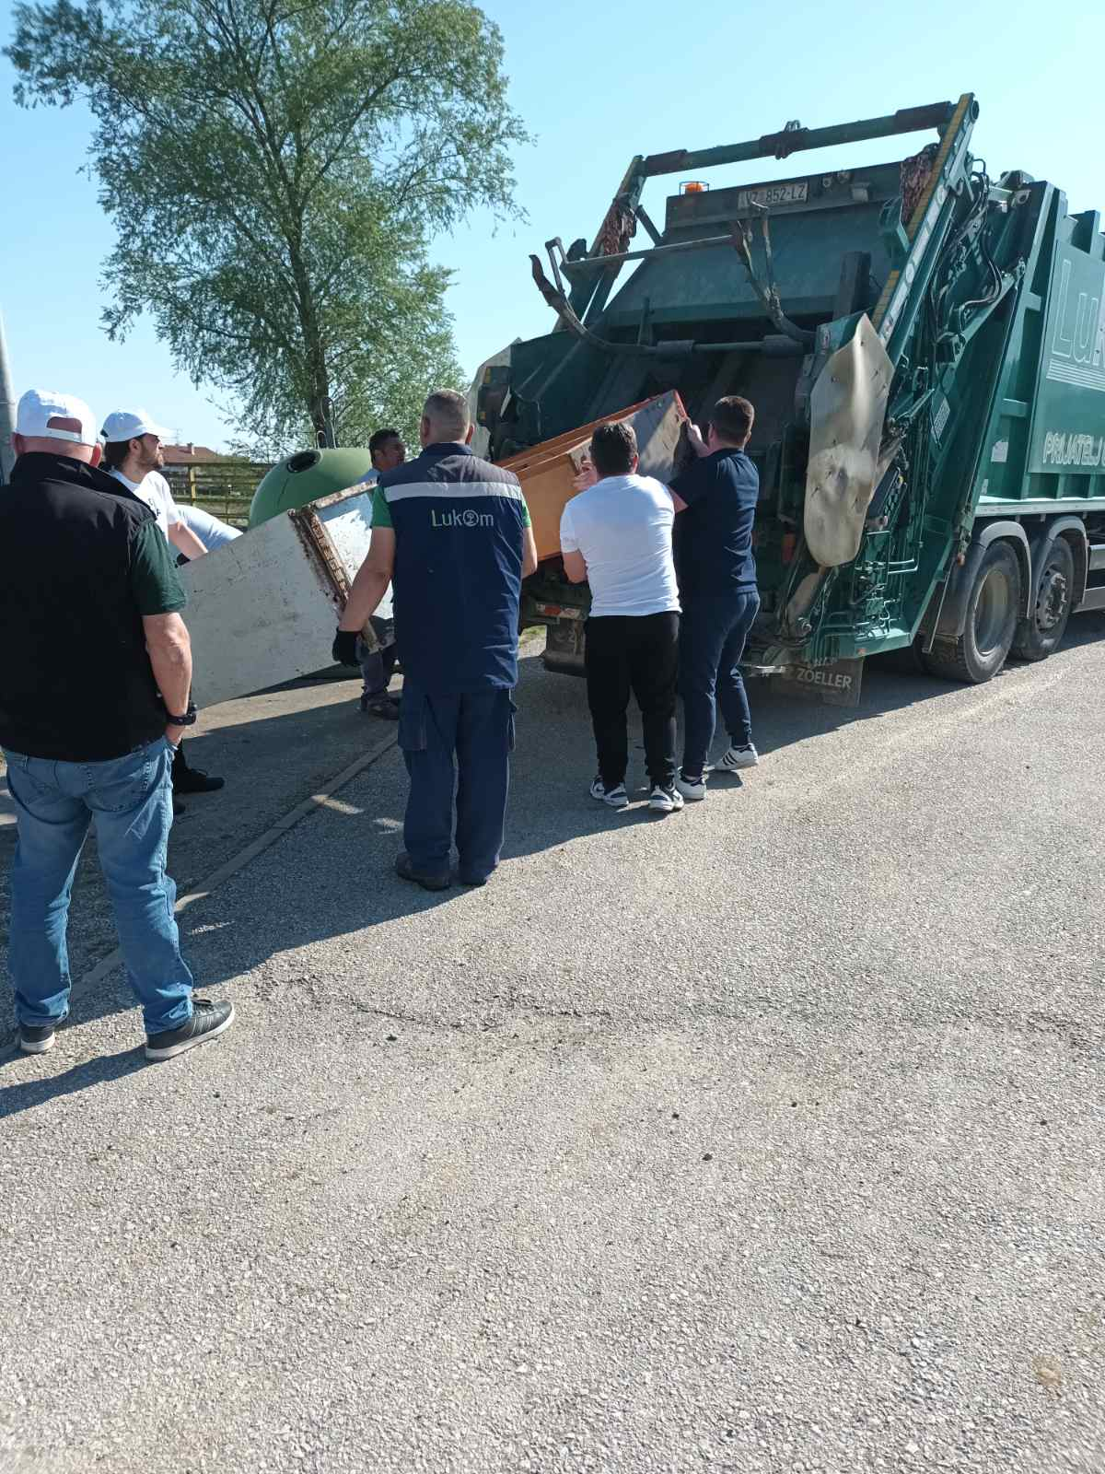
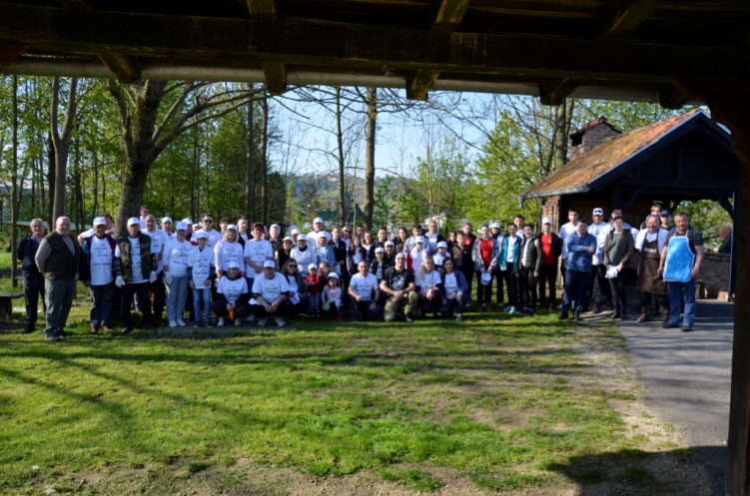
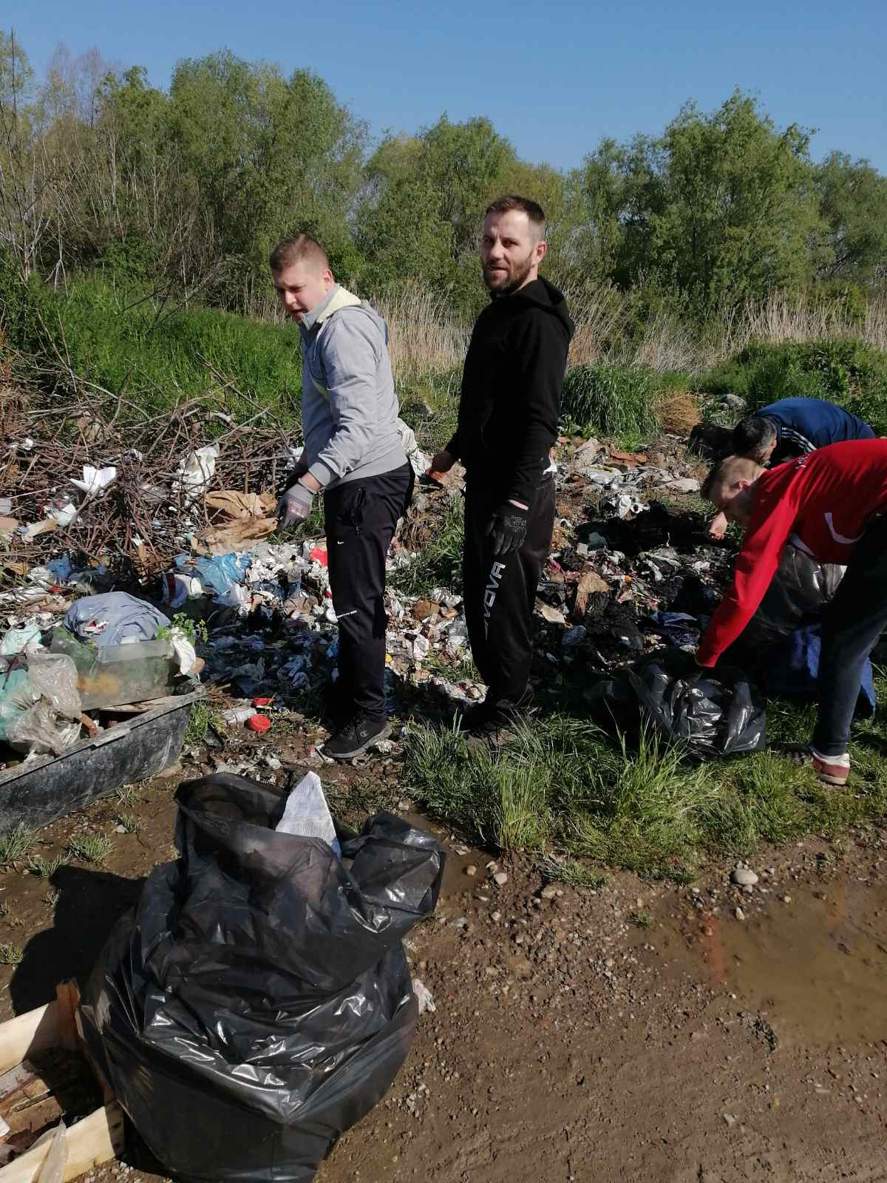
AKTIVNOSTI I EDUKACIJE NA PODRUČJU GRADA LUDBREGA
ZELENA ČISTKA – „OD IZVORA DO MORA”

Slide 21




HVALA NA POZORNOSTI

